Slide 1


Линейка «1С-Рейтинг: Финансы и Бюджетирование»
Согласование и утверждение документов
обеспечение контроля корректности документов
Программные продукты:
1С-Рейтинг: Комплексное управление финансами и бюджетирование;
1С-Рейтинг: Бюджетирование предприятия;
1С-Рейтинг: Управление финансами строительной организации

Slide 2

Предпосылки для автоматизации
Когда речь идет о работе нескольких ответственных лиц над одним электронным документом, организация данного процесса «бумажным» способом – не самый лучший метод.
Кроме того, без автоматизации данного процесса, для получения оперативной информации о согласованности документа требуется много звонков или личных контактов с другими ответственными
Как узнать, кто согласовал документ, и на каком он этапе рассмотрения?
Как запретить изменение согласованного документа?
Как предотвратить появление нежелательных или некорректных документов?
Как обеспечить проверку документов ответственными до появления проблем?
Как организовать коллективную работу над важным документом?

Slide 3
Назначение подсистемы
Назначение подсистемы
1. Организация процессов совместной работы
пользователей над документами
2. Автоматизация процесса визирования документов
3. Защита утверждаемых документов от
несанкционированного изменения
4. Управление задачами пользователей в процессе
согласования и утверждения

Slide 4
Возможности подсистемы
Возможности подсистемы
1. Создание произвольных маршрутов
согласования и утверждения
2. Управление движением документов по маршрутам
3. Управление задачами пользователя
и информирование о ходе процесса
4. Мониторинг процесса и формирование отчетности
о ходе согласования и утверждения

Slide 5
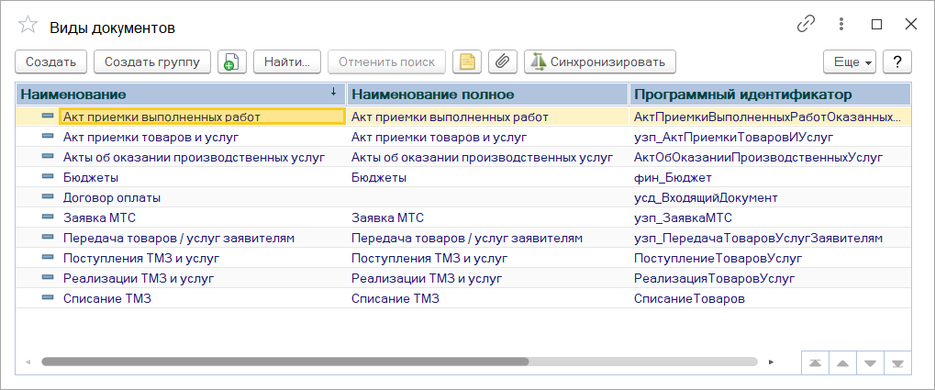
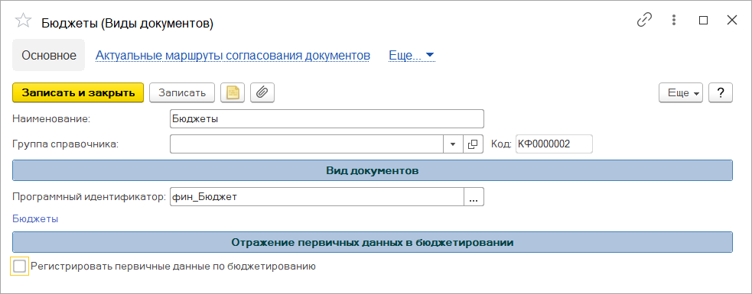
Согласуемые документы
Любой документ информационной базы возможно включить в процесс согласования и утверждения

Slide 6
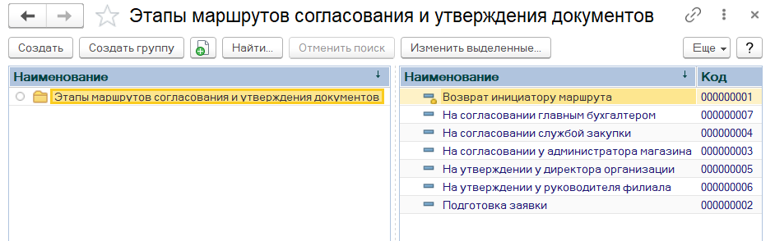
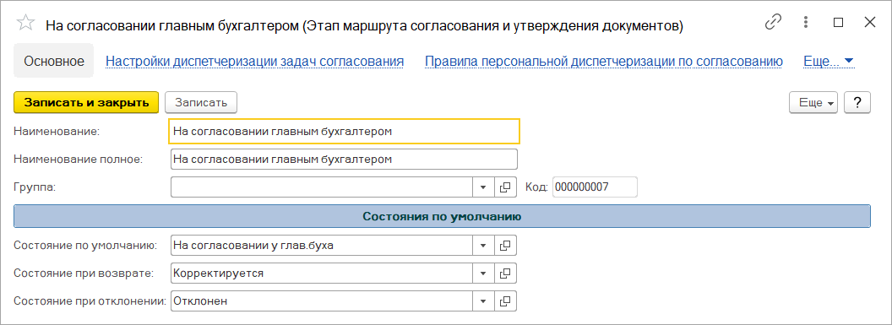
Этапы согласования
Система позволяет создать неограниченное число этапов согласования для каждого вида согласуемых документов. В элементах справочника можно указать состояния, отображаемые в отчетности по согласованию документа при различных вариантах.

Slide 7
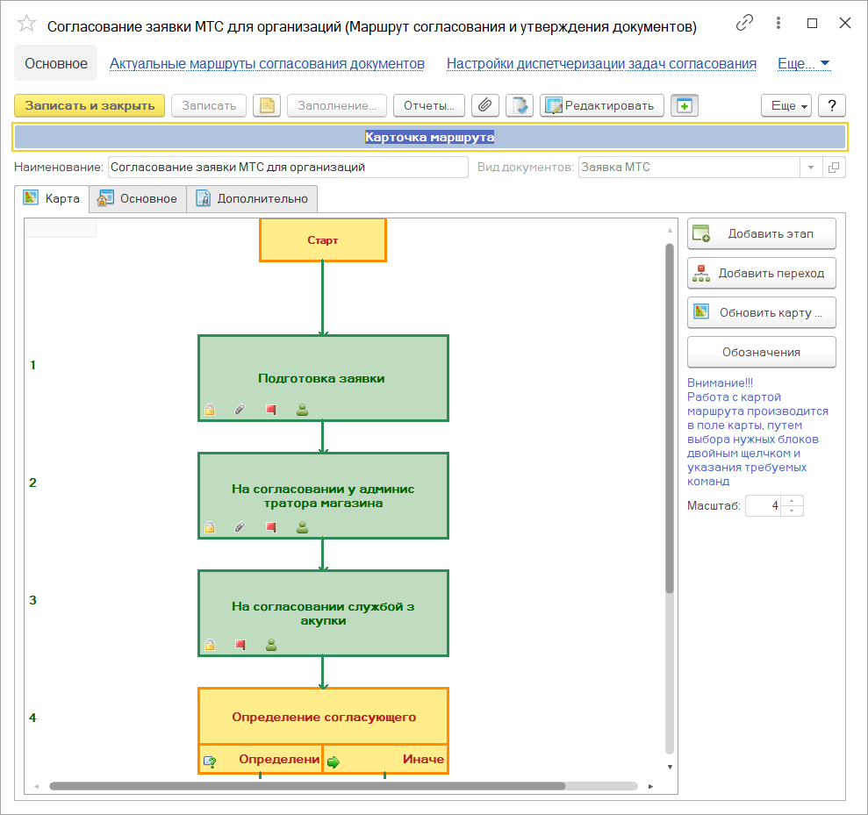
Маршруты согласования
Система согласования позволяет настроить карту согласования, состоящую из любого количества этапов согласования. За каждым этапом закрепляются ответственные.
Карта может быть разветвленной, т.е. иметь несколько веток, зависящих от условий.

Slide 8
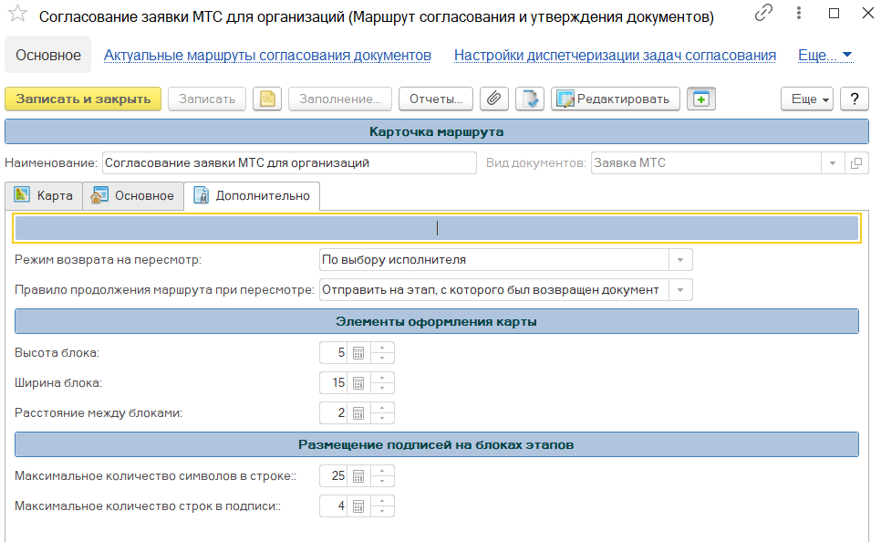
Маршрут согласования
На закладке «Дополнительно», настраиваются правила продолжения маршрута при пересмотре, а так же оформление карты маршрута (ширина и длинна элементов карты)

Slide 9
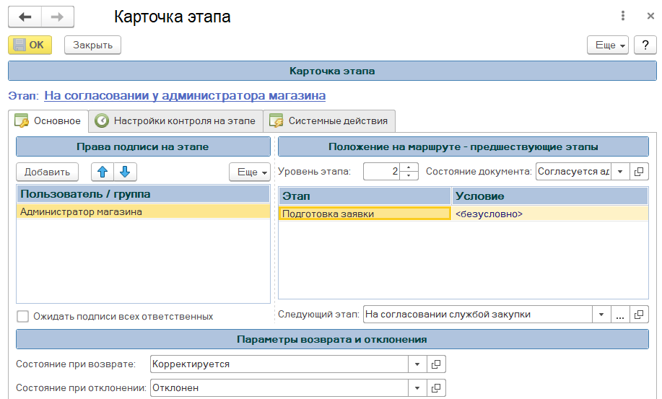
Карточка этапа
При настройке маршрута для каждого этапа согласования заполняется «Карточка этапа». Карточка позволяет редактировать свойства каждого этапа. На основной закладке указываются пользователи, которые должны согласовать документ, а также расположение этапа в структуре маршрута.

Slide 10
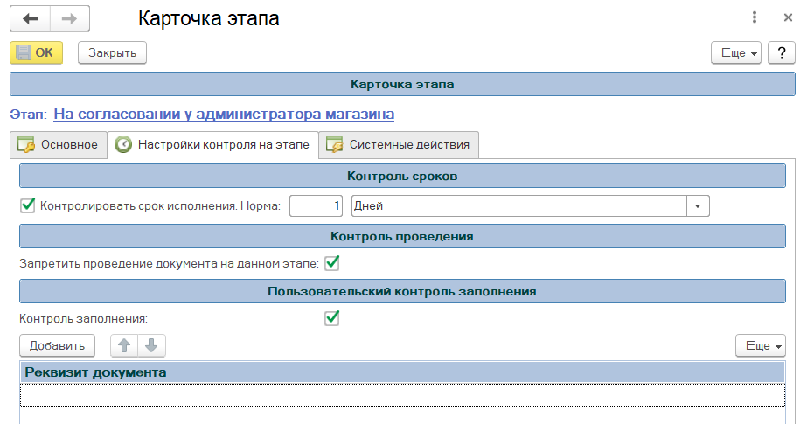
Карточка этапа
Для каждого этапа можно настроить контрольный срок исполнения. Можно будет получать отчеты по исполнительской дисциплине согласующих
Также можно настроить запрет проведения или автоматическое проведение документов

Slide 11
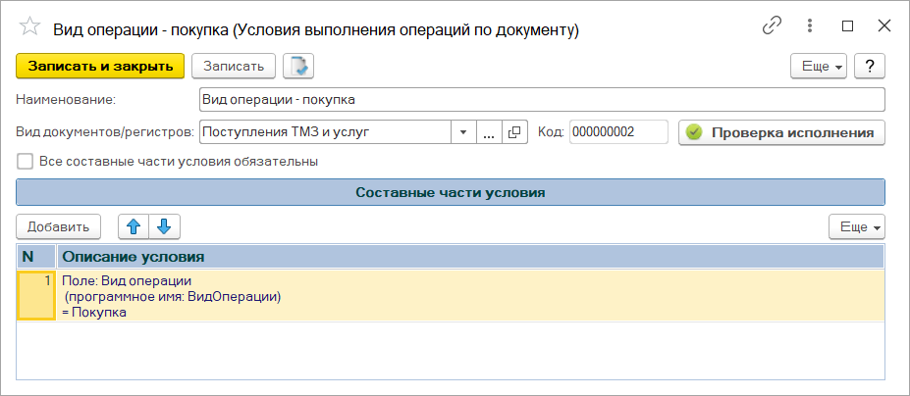
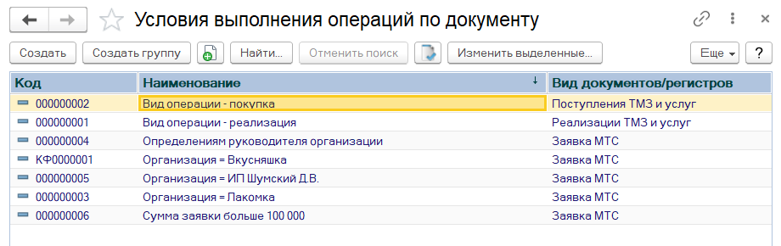
Условия выполнения операций
Помимо отдельных этапов согласования в системе используются «Условия выполнения операций по документам». Их можно использовать для настройки условия применения маршрута или формирования альтернативных вариантов маршрута.

Slide 12
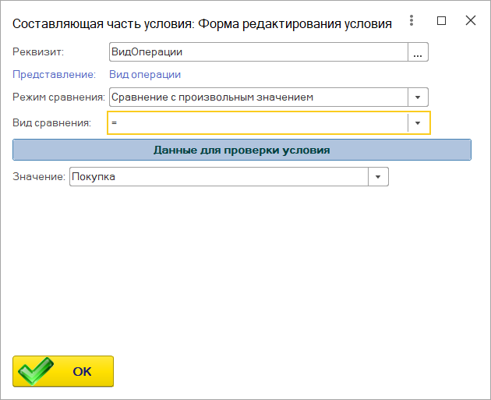
Форма редактирования условия
Для каждого условия в окне редактирования заполняются определенные условия:
Реквизит –который сравнивается с требуемым значением;
Режим сравнения – определяет способ получения значений;
Вид сравнения – определяет вид сравнения реквизита документа с полученным значением.

Slide 13
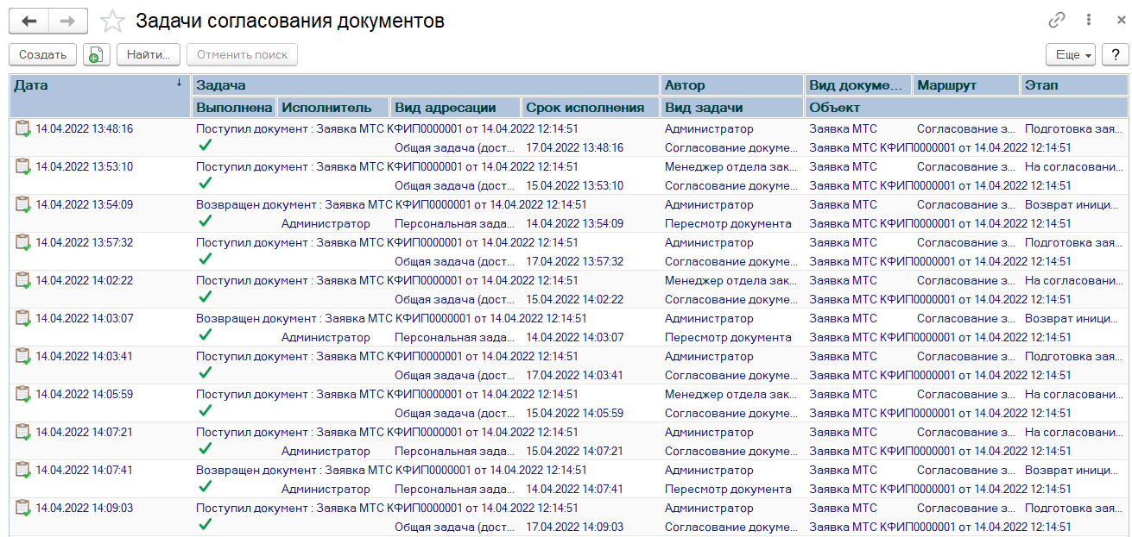
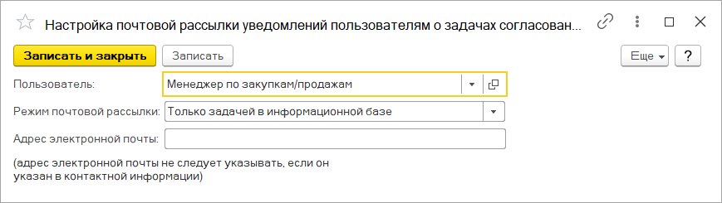
Задачи согласования документов
Можно настроить оповещение исполнителей задач согласования при помощи всплывающих окон – задач.
Также можно настроить отправку оповещений по электронной почте.

Slide 14
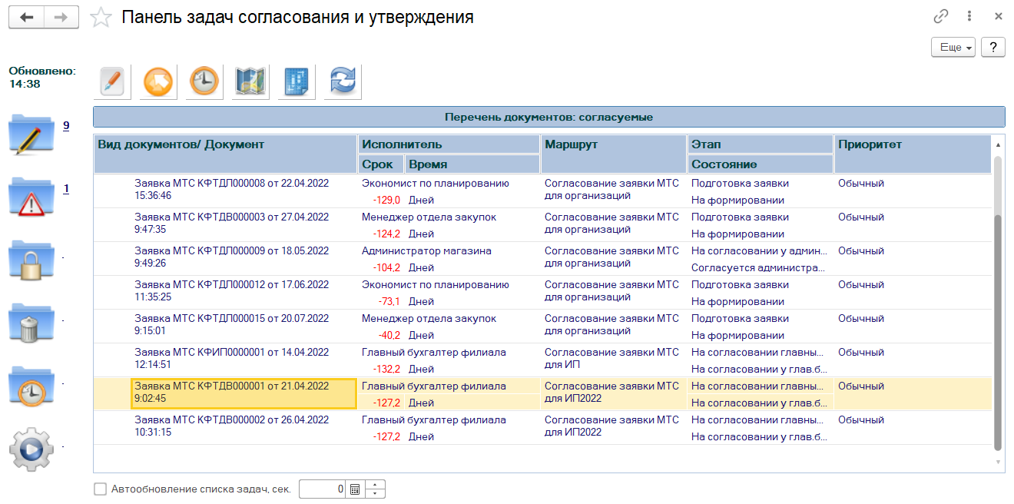
Панель задач согласования
Для вывода списка имеющихся на согласование документов используется «Панель задач согласования и утверждения». В данной обработке можно посмотреть какие документы находятся на рассмотрении, какие отклонены или уже согласованы. Визуальное оформление настраивается для каждого пользователя индивидуально.

Slide 15
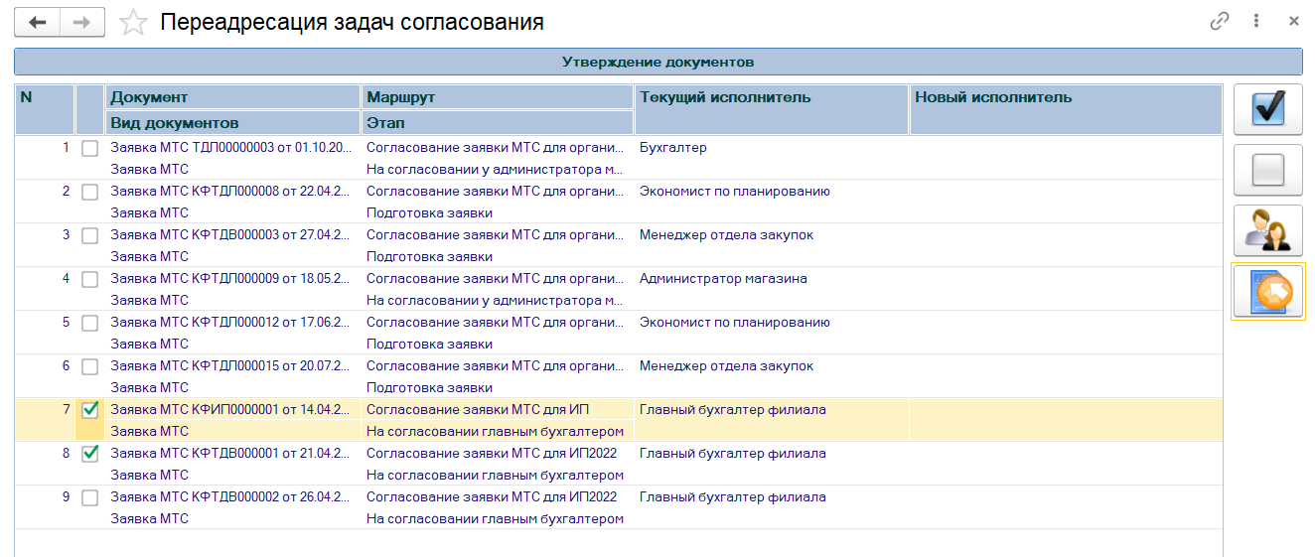
Переадресация задач согласования
Для тех случаев, когда необходимо переадресовать задачи согласования на другого исполнителя, используется инструмент «Переадресация задач согласования»

Slide 16
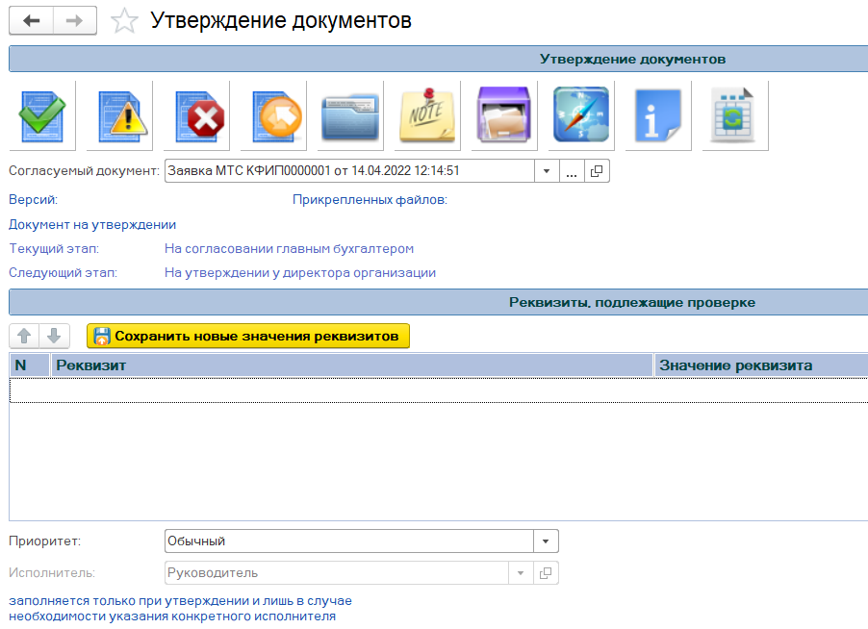
Согласование документов
В окне утверждения документа можно получить различные отчеты по состоянию документа, а также выполнить непосредственные операции согласования

Slide 17
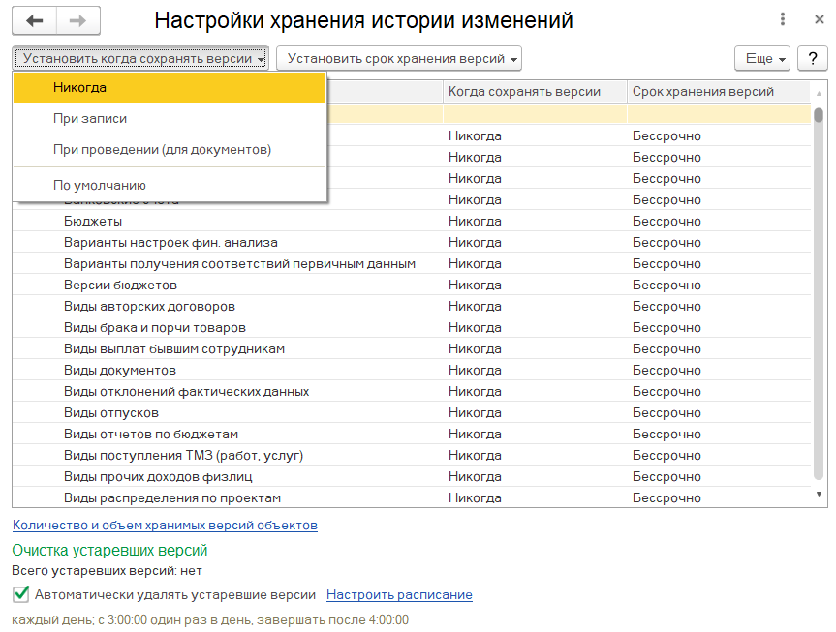
Версионирование
Имеется возможность настройки версионирования для любых документов учетной системы.

Slide 18
Виды отчетов подсистемы системы согласования
Отчеты по структуре и настройкам
Отчеты по спискам документов
1
2
Как узнать, кто согласовал документ, и на каком он этапе рассмотрения?
Отчеты по отдельному документу
4
3
Отчеты по исполнительской дисциплине

Slide 19
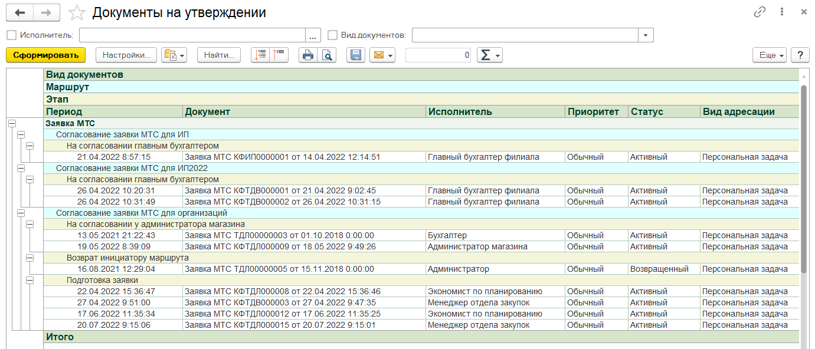
Анализ утверждаемых документов
Отчет «Документы на утверждении» позволяет получить перечень документов к утверждению с различными группировками, а также имеется возможность настройки отбора по конкретному исполнителю.

Slide 20
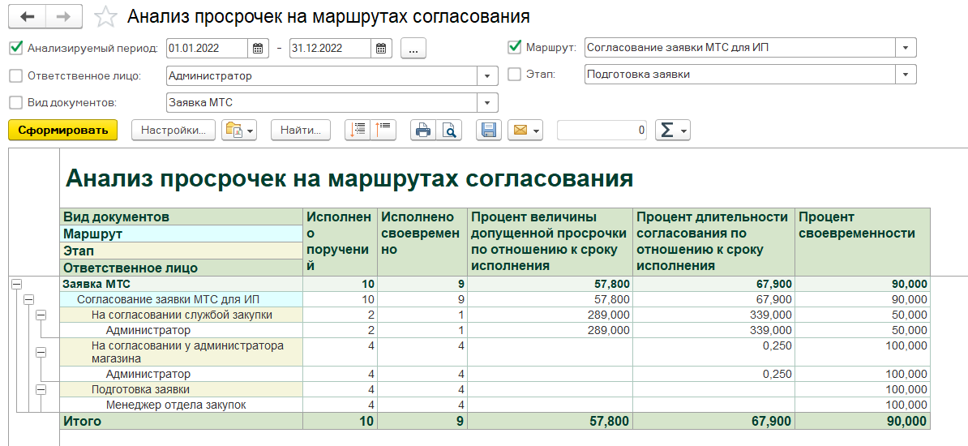
Анализ просрочек на маршрутах согласования
Отчет «Анализ просрочек» выводит информация по общему количеству исполненных задач, по количеству своевременно исполненных, а также по процентам исполнения.

Slide 21
Спасибо за внимание!
E-mail:
fin@1c-rating.kz
На сайте:
http://1c-rating.kz/sol/compfin

